Slide 1
ỦY BAN NHÂN DÂN QUẬN LONG BIÊN
TRƯỜNG TIỂU HỌC ÁI MỘ B
MÔN: TOÁN
LỚP 2
Bài 7: Phép cộng qua 10 trong phạm vi 20 (Tiết 5)

Slide 2
Khởi động

Slide 3
DORAEMON CÂU CÁ

Slide 4
GIỎI QUÁ
Bắt đầu!
TIẾC QUÁ
HẾT GIỜ
A. 13
B. 14

Slide 5
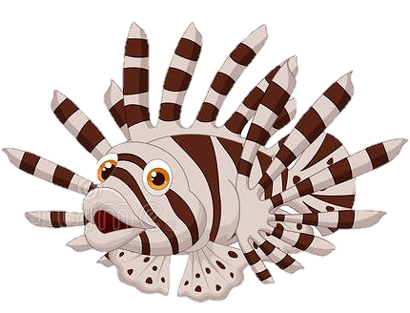
GIỎI QUÁ
Bắt đầu!
TIẾC QUÁ
HẾT GIỜ
A. 12
B. 11

Slide 6
GIỎI QUÁ
Bắt đầu!
TIẾC QUÁ
HẾT GIỜ
A. 13
B. 14

Slide 7
TIẾT 5

Slide 9
1
Số?
Số hạng | 6 | 7 | 8 | 9 | 8 | 7
Số hạng | 5 | 6 | 6 | 7 | 5 | 7
Tổng | 11 | ? | ? | ? | ? | ?
13
14
16
13
14

Slide 10
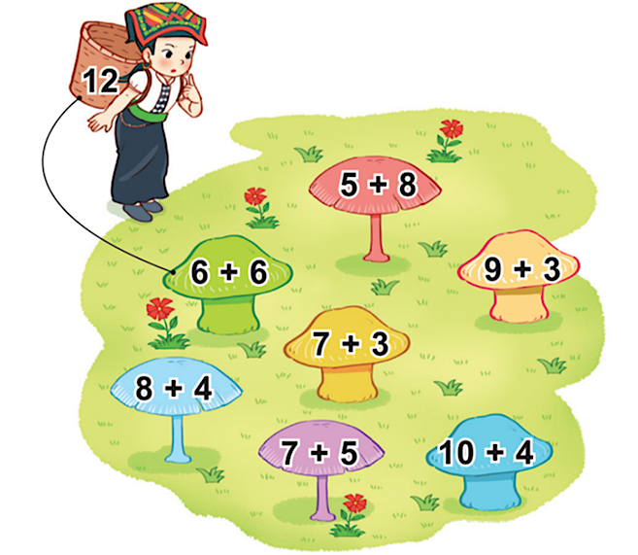
2
Bạn Sao hái những cây nấm ghi phép tính có kết quả bằng 12. Hỏi bạn Sao hái được bao nhiêu cây nấm?
→ Sao hái được 4 cây nấm

Slide 11
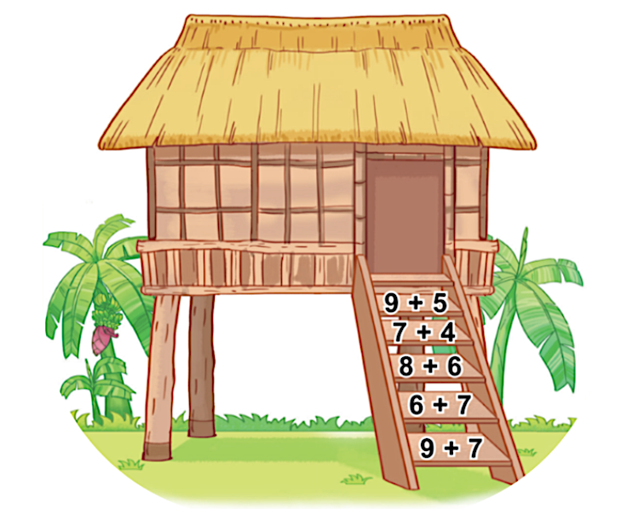
3
a) Tính kết quả của các phép tính ghi ở các thang:
b) Những phép tính nào có kết quả bằng nhau?
9 + 5
7 + 4
8 + 6
6 + 7
9 + 7
= 14
= 11
= 14
= 13
= 16

Slide 12
4
Hai con xúc xắc nào dưới dây có tổng số chấm ở các mặt trên bằng 11
6 + 5 = 11
4 + 5 = 9
5 + 3 = 8
3 + 5 = 8

Slide 13
Củng cố bài học
Hương Thảo: tranthao121004@gmail.com

